Slide 1
World Press Photo
Sortie du 20 septembre 2018

Slide 2
Qu’est-ce que le World Press photo?
C’est un organisme indépendant à but non lucratif fondé en 1955 aux Pays-Bas.
Son objectif: promouvoir, à l’échelle internationale, le travail des photographes de presse professionnels

Slide 3
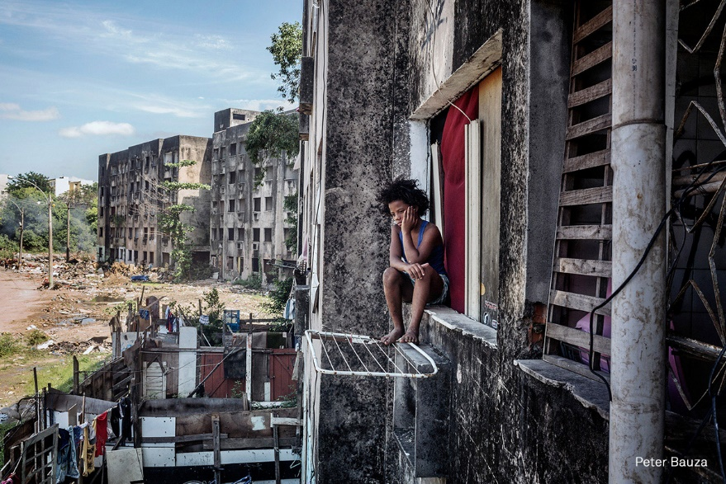
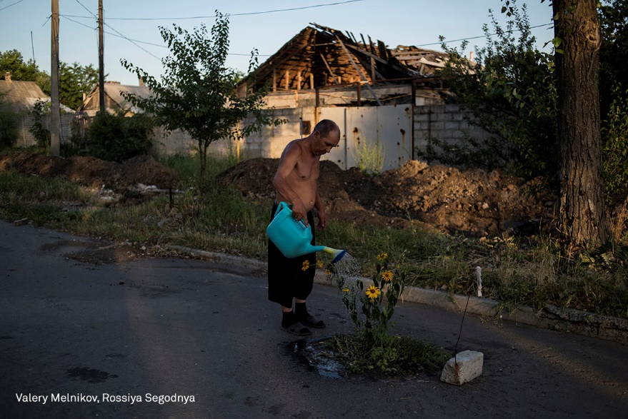
Voici quelques photos de l’édition 2017.

Slide 4
Organisateur d’un concours prestigieux
Cette année, 4 500 photographes de 125 pays différents ont envoyé un total de 73 000 photographies.
Le jury a récompensé 41 photographes issus de 17 nationalités différentes dans 8 catégories.
Les photos primées font partie de cette exposition itinérante visitée annuellement par près de 3 millions de personnes dans 100 lieux et 45 pays.

Slide 5
Mais qu’est-ce que la photographie de presse?
Qu’est-ce qui la distincte de la photographie artistique?

Slide 6
Les photographies de presse, ce sont…
… des photographies prises par des photojournalistes qui doivent respecter le code de déontologie journalistique. Ces journalistes immortalisent ce qu’ils voient et ne peuvent manipuler ou mettre en scène ce qui se produit devant l’appareil photo.
. Une photo de presse doit toujours préserver la vérité.
. Le contenu de la photo ne peut être modifié ou manipuler.
. Il n’est pas permis d’ajouter ou de supprimer des éléments

Slide 7
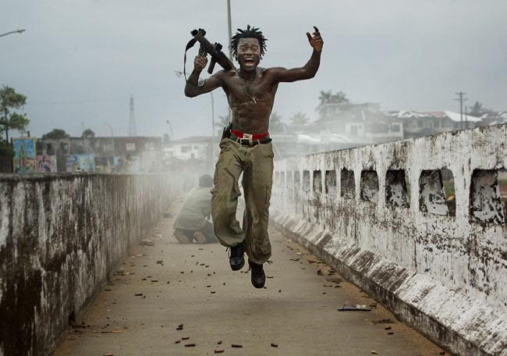
La photo de presse se distingue de la photo artistique, car elle rend compte de la réalité.

Slide 8
Le photo de presse montre l’État de la planète, permettant en quelque sorte à ceux qui la regardent de participer à l’événement.

Slide 9
La responsabilité du photographe de presse
Comme un journaliste, le photographe de presse a la responsabilité de prendre des photos et de choisir un point de vue équilibré.
Il doit montrer qu’il existe plusieurs versions à une même histoire.
Le téléspectateur et/ou le lecteur doit pouvoir compter sur le fait que celui-ci est objectif, que son rôle est d’informer correctement le public.

Slide 10
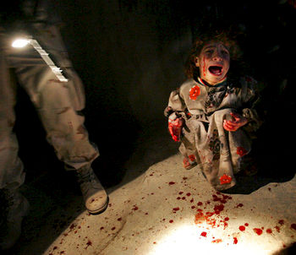
Est-ce que toute notion de subjectivité y est évacuée?
Impossible… et je considère là que ce soit heureux.

Slide 11
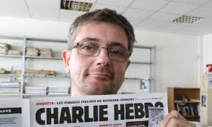
La liberté de presse
La liberté de presse signifie que les journalistes et photographes de presse peuvent rendre compte de tout événement important sans être entravés par quoi que ce soit, emprisonnés ou assassinés.

Slide 12
L’article 19 de la Déclaration universelle des droits de l’homme le nomme clairement: «Tout individu a droit à la liberté d’opinion et d’expression, ce qui implique le droit de ne pas être inquiété pour ses opinions et celui de chercher, de recevoir et de répandre, sans considération de frontières, les informations et les idées par quels que moyens d’expression de que ce soit.»

Slide 13
À VOIR COMBIEN LES JOURNALISTES ET PHOTOJOURNALISTES SONT DE PLUS EN PLUS CIBLÉS ET VICTIMES DE CERTAINES PRISES DE POUVOIR, CE DROIT EST LOIN D’ÊTRE TOUJOURS RESPECTÉ.

Slide 14
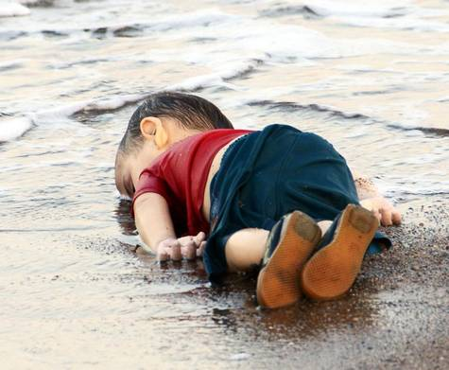
AU NOM DE LA LIBERTÉ DE PRESSE
. Penchons-nous sur un point de vue possible lié à la réalité des photos de presse:
«…la première tragédie est celle de publier de telles photos.»
http://www.liberation.fr/direct/element/publier-ou-non-la-photo-de-lenfant-migrant-decede-une-decision-editoriale-difficile_16924/

Slide 15
AU NOM DE LA LIBERTÉ DE PRESSE
… et à cet autre point de vue, tout aussi présent.
«La publication de la photo a suscité un débat dans des salles de rédaction, certains la trouvant trop choquante pour être diffusée. À mon sens, ce n’est pas tant la publication de la photo qui est choquante que l’histoire horrible qu’elle raconte.»
Rima Elkouri, La Presse

Slide 16
ET le débat persiste toujours.

Slide 17
Quels sont les principaux événements internationaux de 2018?
Réfugiés rohingyas;
Crise politique en Catalogne;
La peur, clé du pouvoir, TRUMP;
Tension nucléaire entre la Corée du Sud et les États-Unis;
Conférence climat de l’ONU (accord de Paris);
Le scandale à Hollywood, #metoo;
Les Paradise Papers;
Les jeux olympiques;
L’Extrême droite en Occident;
https://www.levif.be/actualite/international/les-dix-grands-evenements-internationaux-de-l-an-2018/diaporama-normal-775293.html

Slide 18
En route pour le Vieux-Montréal, vers cette exposition de photos!

Slide 19
Qu’en dire maintenant, que retenir de cette sortie?
Y a t-il des photos qui, bien que vous ne les ayez pas choisies pour votre réflexion en Art, vous restent encore en tête? Lesquelles? Pourquoi?

Slide 20
À vous !
Écrivez-moi une réflexion dans laquelle vous m’expliquez votre point de vue sur ces photos difficiles qui sont publiées dans les médias.
Pistes possibles d’éléments de réflexion
.Considérez-vous que leurs publications soient souhaitables?
. Préférez-vous des photographies qui évoquent une tragédie à celles qui les présentent de façon crue?
. Pensez-vous que le réalisme de certaines photos soit nécessaire pour informer les gens?

Slide 21
Critères d’Évaluation
Personnalisation du point de vue;
Un «je» qui se présente avec unicité
Profondeur des éléments réflexifs;
Explication de son point de vue.
(exemples, comparaisons, définitions, reformulations)

